Slide 1









TRÒ CHƠI
Thử làm bác sĩ
Luật chơi: Mỗi nhóm cử ra 1 bạn tham gia trò chơi. Trong thời gian 30 giây, bạn đó có nhiệm vụ diễn tả hành động với các biểu hiện được ghi trong tờ giấy, các bạn còn lại quan sát và đoán xem hành động đó là biểu hiện của bệnh gì. Đội nào đoán được nhiều và có đáp án chính xác sẽ giành được 1 sao.

Slide 2
CHỦ ĐỀ 5: EM VỚI GIA ĐÌNH
Tiết 53. Kĩ năng chăm sóc người thân bị mệt, ốm

Slide 3




Chia sẻ
về kĩ năng
Xác định việc nên làm và không nên làm
Nội dung
Sắm vai
thể hiện
Vận dụng

Slide 4

1. Chia sẻ về kĩ năng chăm sóc người thân khi bị mệt, ốm.
Nghiên cứu các trường hợp sau:
+ Nhóm 1,2: a) Bố đi làm về vừa đói, vừa mệt nên vào giường nằm nghỉ. Minh thấy vậy vội đi pha nước chanh mang đến giường mời bố uống với mong muốn là bố sẽ đỡ mệt hơn.
+ Nhóm 3,4: b) Bà bị đau bụng đi ngoài, Hương vội tìm lọ thuốc kháng sinh đưa bà uống với hi vọng bà sẽ đỡ đau hơn trong khi chờ bố mẹ đi làm về.

Slide 5

Câu hỏi:
Em có nhận xét gì về kĩ năng chăm sóc người thân khi bị mệt, ốm của các bạn trong các tình huống trên?
Nếu là em, em sẽ làm gì?
THẢO LUẬN NHÓM
+ Nhóm 1,2: a) Bố đi làm về vừa đói, vừa mệt nên vào giường nằm nghỉ. Minh thấy vậy vội đi pha nước chanh mang đến giường mời bố uống với mong muốn là bố sẽ đỡ mệt hơn.
+ Nhóm 3,4: b) Bà bị đau bụng đi ngoài, Hương vội tìm lọ thuốc kháng sinh đưa bà uống với hi vọng bả sẽ đỡ đau hơn trong khi chờ bố mẹ đi làm về.

Slide 6

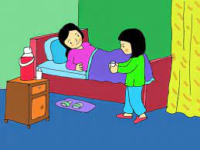
Câu hỏi: Em có nhận xét gì về kĩ năng chăm sóc người thân khi bị mệt, ốm của các bạn trong các tình huống trên?
Nhận xét: Động cơ của Minh, Hương là tốt nhưng cách chăm sóc người thân bị mệt, ốm của hai bạn chưa đúng do thiếu kinh nghiệm và hiểu biết.
Tình huống a: uống nước chanh khi bụng đang đói sẽ bị đau dạ dày.
Tình huống b: uống kháng sinh khi đau bụng mà không biết nguyên nhân có thể dẫn đến nhờn kháng sinh và tác hại khó lường khác.

Slide 7
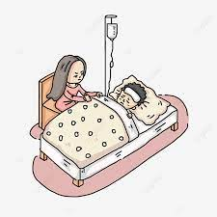
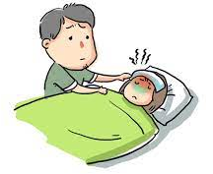
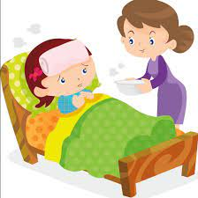
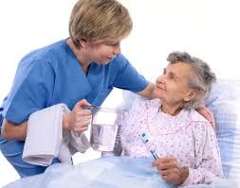
Câu hỏi: Nếu là em, em sẽ làm gì?
Cách chăm sóc người thân trong 2 trường hợp:
Tình huống a: lấy nước ấm, bánh, đồ ngọt cho bố ăn trong khi chờ cơm nấu xong.
Tình huống b: pha orezol, nước muối đường hoặc nước cháo gạo rang,... cho bà uống để bù nước, sau đó gọi điện thoại cho bố mẹ.

Slide 8



2. Xác định việc nên làm và không nên làm khi chăm sóc người thân bị mệt, ốm.
Trò chơi “AI NHANH, AI ĐÚNG".
Luật chơi: Chia lớp thành 4 nhóm và phân công nhiệm vụ.
Nhóm 1,4: Nêu những việc nên làm khi chăm sóc người thân bị mệt, ốm, viết trên giấy bìa vàng.
Nhóm 2,3: Nêu những việc không nên làm khi chăm người thân bị mệt, ốm, viết trên giấy bìa xanh.

Slide 9


Trò chơi:
Ai nhanh, ai đúng
Gắn các tờ bìa màu đó lên bảng:
Trên mặt bàn đã chuẩn bị sẵn băng dính. Các em nhanh tay dán vào phía sau của các tờ bìa đó.
Mỗi nhóm cử 1 bạn đại diện lên gắn cho cả nhóm.

Slide 10
Việc nên làm khi chăm sóc người thân bị mệt, ốm. | Việc không nên làm khi chăm sóc người thân bị mệt, ốm
Cho người thân uống thuốc theo chỉ địnhcủa bác sĩ | Cho uống nước chanh lúc đói
Lựa chọn cách chăm sóc người thân phù hợp. | Làm theo mọi yêu cầu của người thân lúc mệt, dù điều đó có thể gây ra những hậu quả khó lường
Cân nhắc, lựa chọn để đáp ứng nhu cầu phù hợp với tình trạng bối cảnh cụ thể | Tùy tiện chăm sóc người thân theo ý chủ quan, cho người thân nón thuốc tùy tiện.
Cách chăm sóc người thân phải phù hợp với từng loại bệnh. Nếu không biết cách chăm sóc dùng cần hỏi người có kinh nghiệm. | Áp dụng một cách chăm sóc chung cho tất cả các biểu hiện mệt, ốm.
Thường xuyên theo dõi diễn biến sức khỏe của người thân, thông báo cho những người thân khác hoặc bác sĩ để đưa đi bệnh nên nếu cần thiết | Lơ là dõi theo diễn biến vức khoẻ của người thân khi bị mệt, ốm.
Chăm sóc người thân khi bị sốt.. | Chăm sóc người thân khi bị sốt..
Chăm sóc người thân khi bị đau đầu… | Chăm sóc người thân khi bị đau đầu…

Slide 11

3. Sắm vai thể hiện kĩ năng chăm sóc người thân.
Nhiệm vụ:
- Giải quyết tình huống
Phân vai cho các thành viên trong nhóm giải quyết tình huống theo cách nhóm đã thảo luận.
Tình huống 1 (nhóm 1,3)
Mấy hôm nay bố Lan phải giải quyết một số công việc phức tạp nên rất mệt mỏi. Trong bữa ăn, Lan thấy bố uể oải, ăn không ngon miệng.
Tình huống 2 (nhóm 2,4)
Ông của Vinh bị ốm nặng phải nằm viện. Ngày cuối tuần, Vinh được nghỉ học nên đến bệnh viện trông ông. Đột nhiên ông lên cơn ho và muốn nôn.

Slide 12

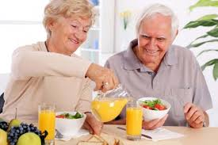
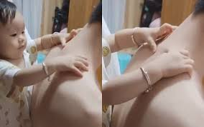
Xử lí tình huống
- Tình huống 1:
Pha nước cam và mang cho bố uống sau bữa ăn.
Đấm lưng, xoa bóp và hỏi xem bố có món gì đặc biệt muốn ăn không để mẹ và mình cùng nhau làm trong bữa cơm sau.

Slide 13
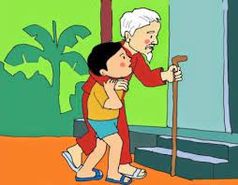
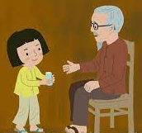
Xử lí tình huống
- Tình huống 2:
Đỡ ông dậy, lấy xô, chậu,… cho ông nôn.
Rót nước ấm cho ông uống và gọi bác sĩ nếu ông có dấu hiệu mệt hơn.

Slide 14
4. Vận dụng kĩ năng chăm sóc người thân khi bị mệt, ốm.
Trình bày phần chuẩn bị ở nhà:
+ Nhóm 1, nhóm 2: Tìm hiểu về tình trạng ngộ độc thực phẩm.
+ Nhóm 4, nhóm 3: Tìm hiểu về trạng thái căng thẳng, mệt mỏi.

Slide 15



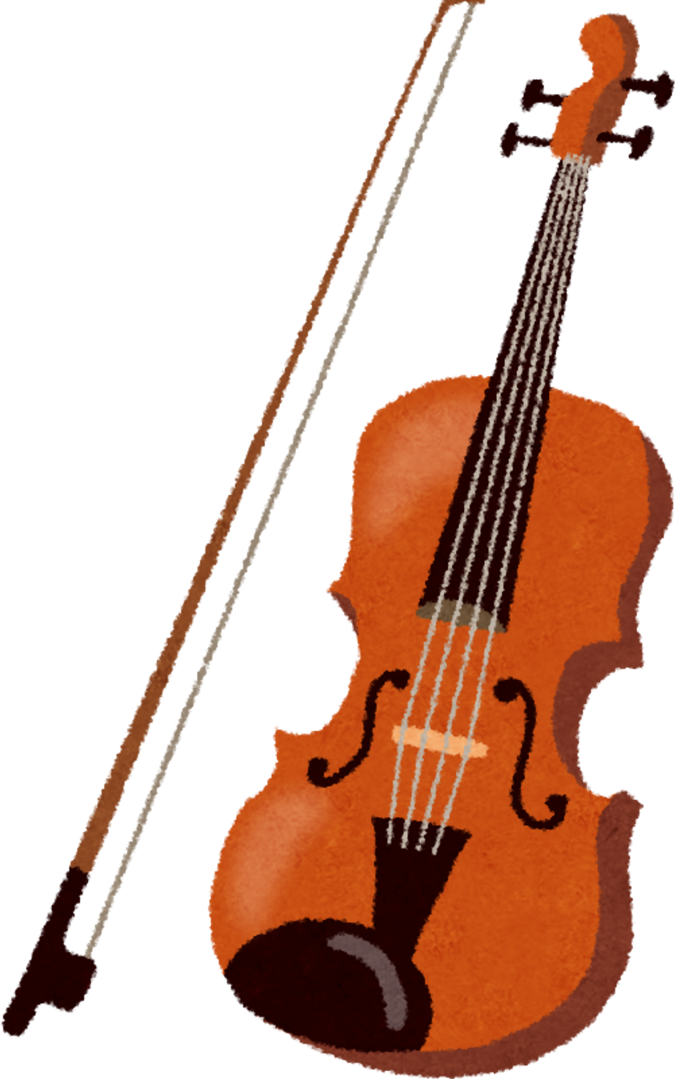


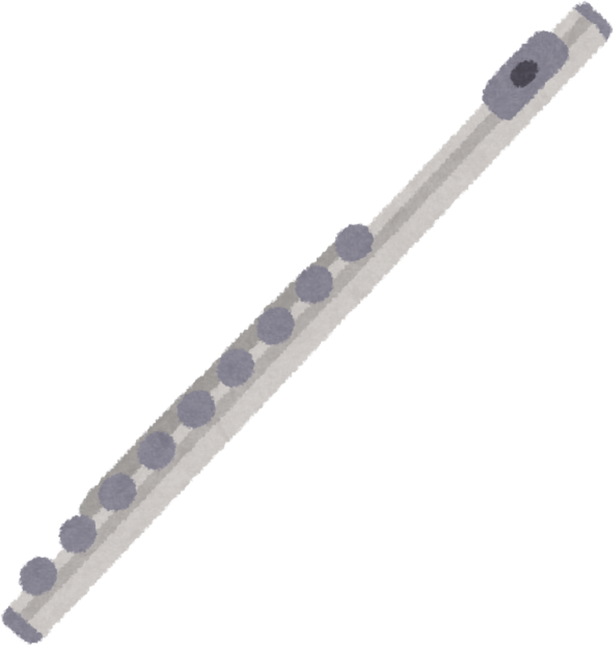


Trò chơi
GIAI ĐIỆU THÂN QUEN

Slide 16


THANK
YOU!

